Slide 1

C
DESENVOLVIMENTO RÁPIDO DE APLICAÇÕES EM PYTHON
Sistema Cantina
Controle de estoque e vendas para cantina escolar
Antonio Rodrigues · Luis Henrique · José Vitor
Notes:
Apresente o grupo e o problema: o controle manual de uma cantina gera falta de mercadoria, desperdício e diferença entre o estoque real e o registrado.
1

Slide 2
Levantamento de requisitos
CENÁRIO
ENTREVISTA
Escola Novo Futuro (ENF)
Simulada com IA, representando a responsável pela cantina
USUÁRIOS
REQUISITOS
Responsável pela cantina e direção da escola
Cadastro, entradas e saídas, estoque baixo e controle de validade
Notes:
Explique que o cenário é acadêmico: a entrevista foi simulada com IA e as informações representam um caso de estudo, não uma funcionária real. Dela saíram as funcionalidades e as regras de negócio, como a de que o estoque nunca fica negativo.
2

Slide 3
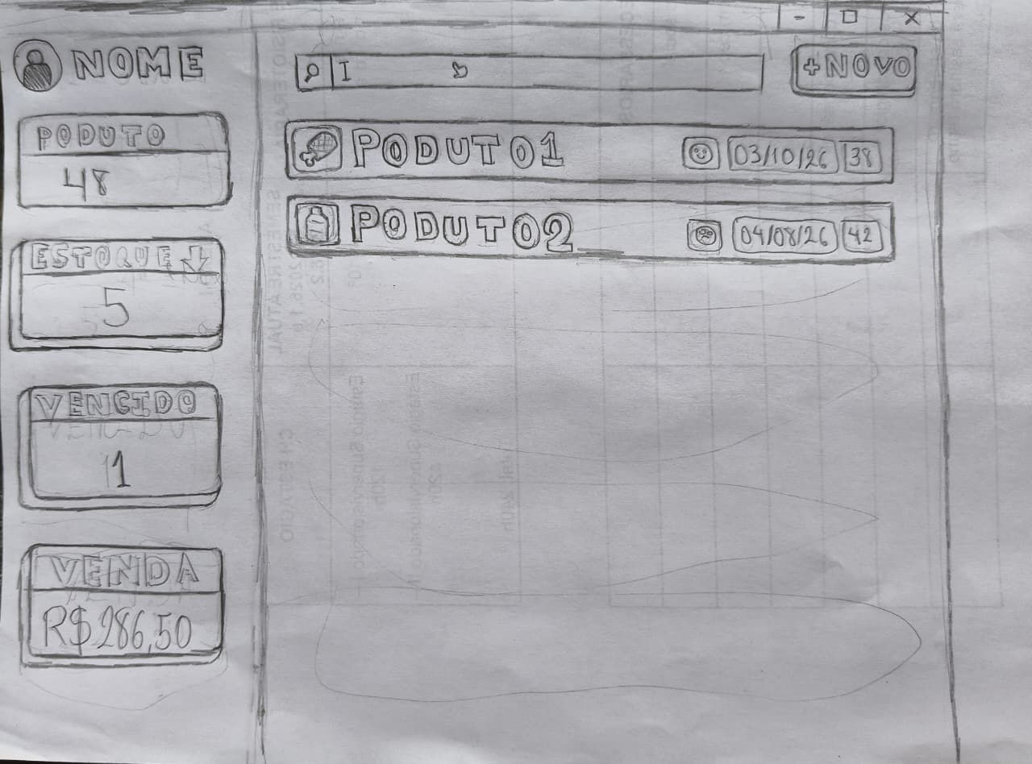
Protótipo inicial
FEITO EM PAPEL
Usado para planejar a disposição das informações e os principais elementos do painel.
Notes:
Mostre o protótipo desenhado no papel e explique que ele serviu de base para a interface final do sistema.
3

Slide 4
Tecnologias utilizadas e IA
Python
Streamlit
SQLite
Lógica e regras de negócio
Interface web, publicada online
Banco de dados em arquivo
CSS
Git e GitHub
ChatGPT e Claude
Visual da interface
Versionamento e hospedagem do código
Entrevista simulada e apoio ao desenvolvimento
Notes:
Mostre que é uma stack simples e rápida, que combina com a proposta da disciplina. Explique como a IA (ChatGPT e Claude) foi usada: na entrevista de requisitos e no apoio ao desenvolvimento (ajustes, correção de erros e publicação).
4

Slide 5
O sistema
Login e cadastro
Cada usuário com seu próprio estoque
Produtos
Cadastrar, editar, excluir e pesquisar
Movimentações
Entradas e saídas, com histórico
Alertas
Estoque baixo e produtos perto do vencimento
Resumo
Total de produtos, unidades e valor vendido
Notes:
Percorra as funções na ordem em que o usuário usa. Se possível, mostre prints das telas (login, lista de produtos, alertas) ou faça a demonstração ao vivo.
5

Slide 6
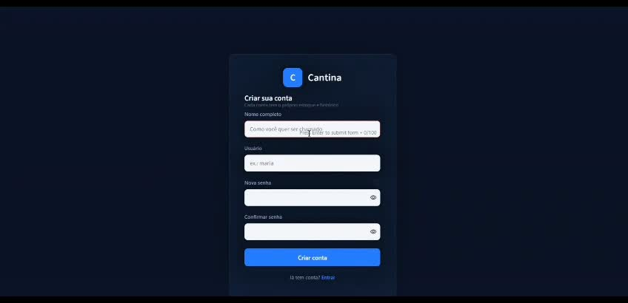
Demonstração
Notes:
Reproduza o vídeo mostrando: login, cadastro de produto, entrada, saída e os alertas de estoque baixo e validade.
6

Slide 7
Conclusão
O QUE FIZEMOS
O QUE APRENDEMOS
PRÓXIMOS PASSOS
Sistema funcionando e publicado online
Python, banco de dados e interface web na prática
  Relatórios
  Backups
  Melhorias na usabilidade
  Melhorias no banco de dados
GitHub: github.com/henriquethe
Notes:
Feche com o resultado e o aprendizado, e deixe o link do app para o professor abrir.
7

